Slide 1
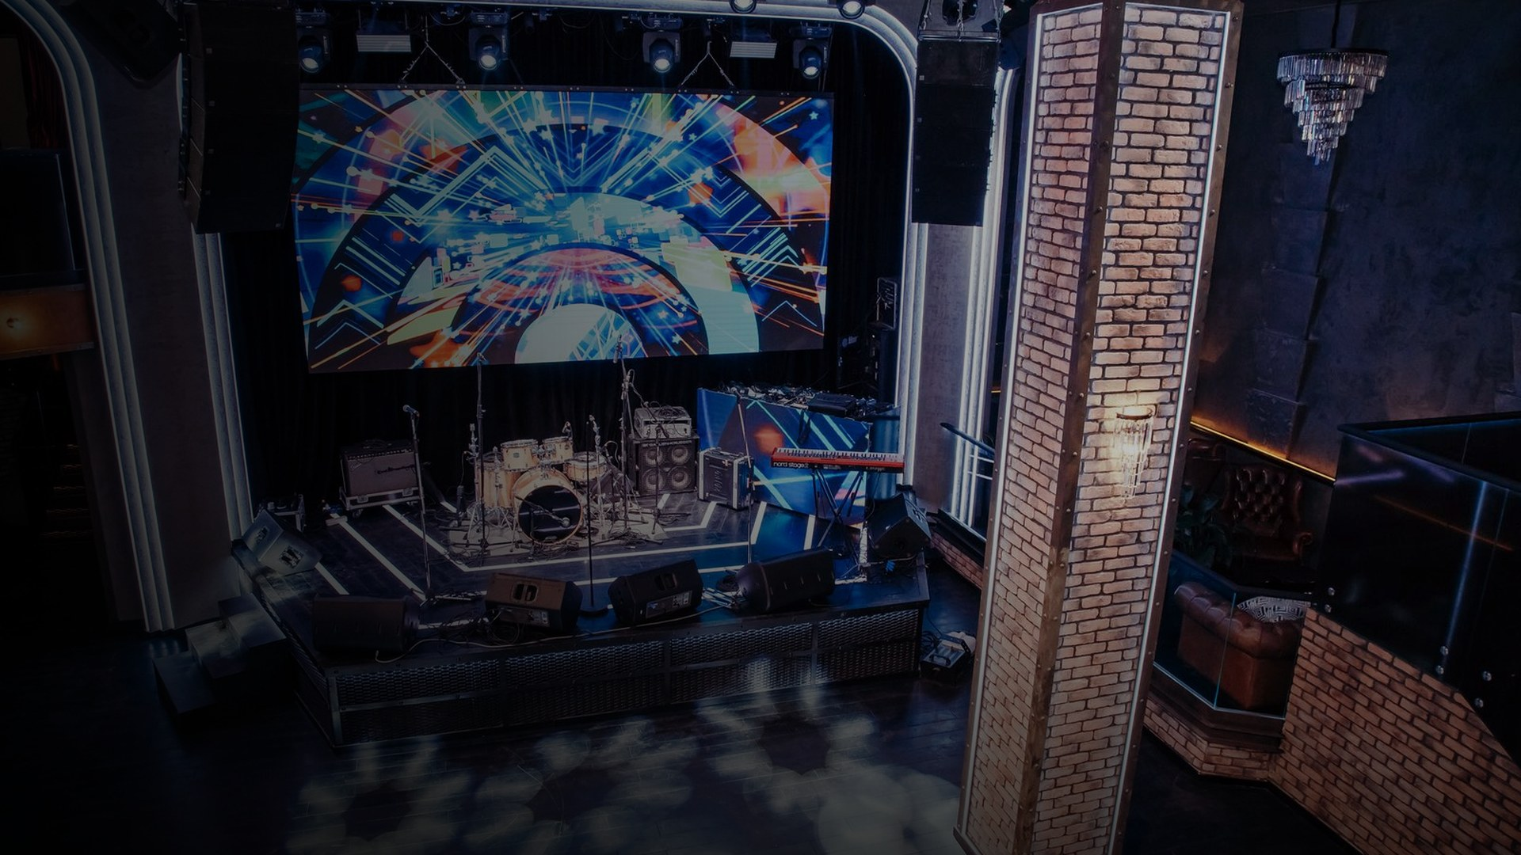
FOSTER • ЯЛТА
5 ДЕКАБРЯ 2026 • СУББОТА • 22:00–06:00
300–350 ГОСТЕЙ • SOLD OUT ЦЕЛЬ
ЧЁРНЫМ ПО КРАСНОМУ
GLEB FILIPCHENKOW & NOEMY ABRANTES
Первый привоз в Крым • Хит «Mallorca» • Total Black дресс-код с красной деталью
ДРЕСС-КОД
ДЕКОР
ХЕДЛАЙНЕР 01:00
Total black: чёрный верх +
низ. Одна яркая красная
деталь — помада, галстук,
сума, обувь, аксессуар.
Красный свет + красный
бархат + фото-зона.
Минимум декора — максимум
эффекта. Бюджетно.
Блэкаут → вспышка красного.
Gleb & Noemy — кульминация
ночи. Взрывной момент для
видео и соцсетей.
22:00 СБОР • 23:30 ПЕРФОРМАНС (танцовщица и go-go в красном) • 01:00 ХЕДЛАЙНЕРЫ • 03:00 AFTERPARTY • 06:00 ЗАКРЫТИЕ
Только Foster Club
01 / 05

Slide 2
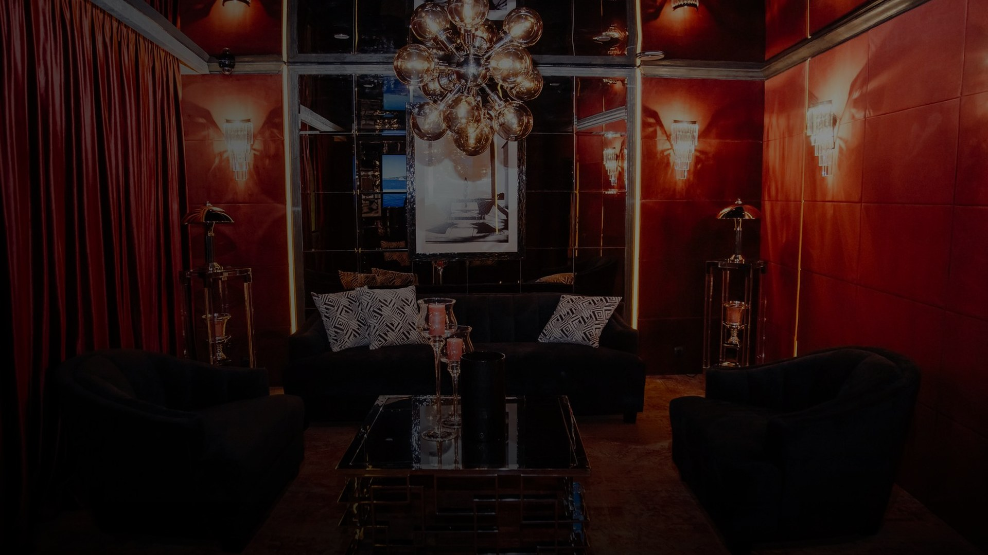
Х Е Д Л А Й Н Е Р • ПЕРВЫЙ ПРИВОЗ
Gleb & Noemy — имя продаёт
GLEB FILIPCHENKOW — MALLORCA
Продюсер хита «Mallorca» (лето 2025). Взрыв в 2026 без бюджета — сотни тысяч просмотров. Далее — трек с Серябкиной.
300–350
гостей — полный зал Foster
NOEMY ABRANTES — GAROTA / HOJE
01:00
Европейский вокал, соавтор «Garota» и «HOJE». Идеальна для красной ночи Foster — ярко, стильно, танцевально.
блэкаут + красный свет — главный момент
ПОЧЕМУ SOLD OUT
Отложенный спрос с лета (сорвался из-за топливного кризиса). 5 декабря — единственное окно. Зал ждёт.
Фото: красный лаунж Foster Club
02 / 05

Slide 3
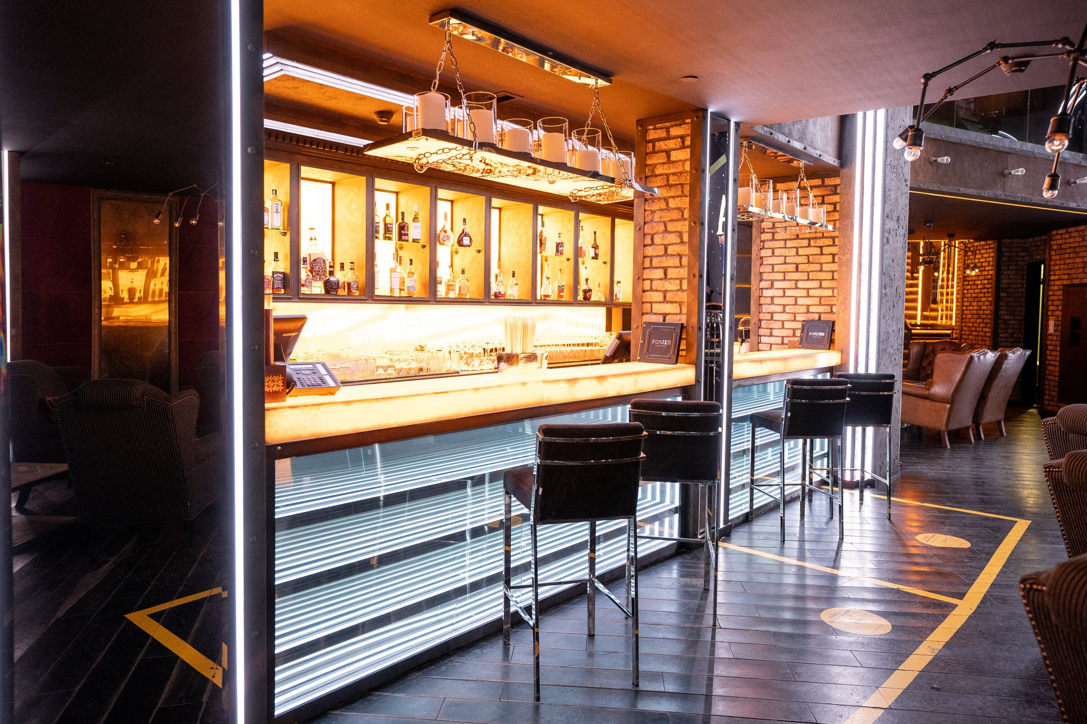
Ф И Н А Н С Ы К А К Т У С Ы
Инвестируют — рискуют — продают
ДОХОД
ЗАТРАТЫ 1.12 МЛН
БАЗА: –100 040 ₽
Билеты 300×3400 ₽ =
1 020 000 ₽ (база)
SOLD OUT 350×3400 =
1 190 000 ₽
Гонорар 550К + коктейли
180К + шаттл 20К +
логистика 80К + промо 100К
300 чел. — убыток
1 020 000 – 1 120 040
Мотивация продавать!
ЦЕНЫ
ЕЩЁ ЗАТРАТЫ
SOLD OUT: +70 000 ₽
3 000 ₽ старт →
3 500 ₽ → 4 000 ₽
в день события
Артисты 75К + тех 85К +
охрана 30К + райдер
= 1 120 040 ₽ итого
350 чел. — прибыль
1 190 000 – 1 120 040
В плюс только так!
ВЫВОД: Все риски на Кактусе — будут рвать продажи. Ваши 200 040 ₽ (180К коктейли + 20К шаттл) — фикс, независимо от явки.
Фото: DJ-бар Foster Club
03 / 05

Slide 4
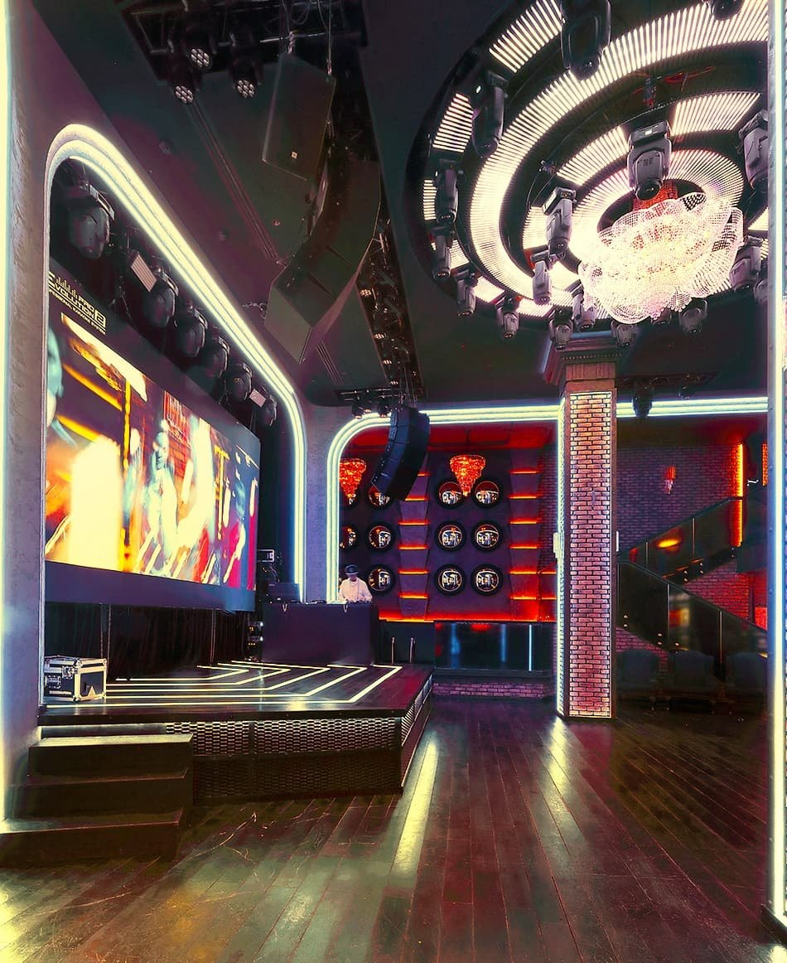
В А Ш И Ф И Н А Н С Ы • FOSTER
Ваша прибыль — 483 549 ₽
ЗАТРАТЫ 284 476 ₽
ДОХОДЫ 768 025 ₽
ПРИБЫЛЬ 483 549 ₽
Персонал 165 470 ₽
Бар 92 006 ₽ (25% от 368К)
Кухня 27 000 ₽ (27% от 100К)
0 ₽ — артисты/аренда/жильё
Бар 368К + Кухня 100К
Коктейли 180К (300×600)
Столы 50К + VIP 70К
+ кальяны Макао
768 025 – 284 476 =
+483 549 ₽ чистыми
~63% рентабельность
+ кальяны
ГАРАНТИРОВАНО ДОГОВОРОМ — 330 000 ₽
180 000 ₽ компенсация коктейлей (300×600) + 50 000 ₽ депозиты столов + 70 000 ₽ VIP №1/№2 — фикс, независимо от явки. Даже при 200 гостях вы в плюсе.
Только Foster Club
04 / 05

Slide 5
Г Л А В Н Ы Й И Т О Г
Безопасно. Прибыльно.
Полмиллиона за ночь.
ВАША ЧИСТАЯ ПРИБЫЛЬ ЗА ВЕЧЕР
ЗАФИКСИРОВАТЬ В ДОГОВОРЕ
483 549 ₽
63%
рентаб.
✓ 180 000 ₽ — коктейли (300×600, фикс)
✓ 20 040 ₽ — шаттл (охрана/клининг/хостес)
✓ Оплата 1–3 дня после события
768 025 ₽ доходы – 284 476 ₽ затраты • + кальяны Макао по факту
Вы не вкладываетесь в артистов, аренду и оборудование. Просто принимаете гостей и считаете прибыль.
Организатор мотивирован на SOLD OUT 350 чел. (только там его +70К). Ваши 330 000 ₽ гарантированы. Следующий шаг → согласовать договор → старт продаж 01.11 → 5 декабря.
Только Foster Club • Фото: Foster Club Яндекс Карты
05 / 05

